Slide 1




















FRENCH POWER BREAK
Mercredi 28 juin 2023 – 13h
Guillaume MACOUIN
Power Apps : Dropdownlists bi directionnelles sans avoir l'erreur de référence cyclique.
Sanaâ BAHOU
Power Apps & Power Automate : Exploitez la puissance de l'IA générative avec Power Platform
+ les dernières nouveautés de la plateforme et de la communauté

Slide 2

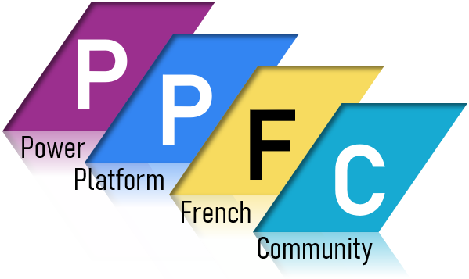
Le
FRENCH POWER BREAK
Un événement organisé par…
https://bizappsfrenchcommunity.com/
En association avec…
https://ppfc.fr/

Slide 3
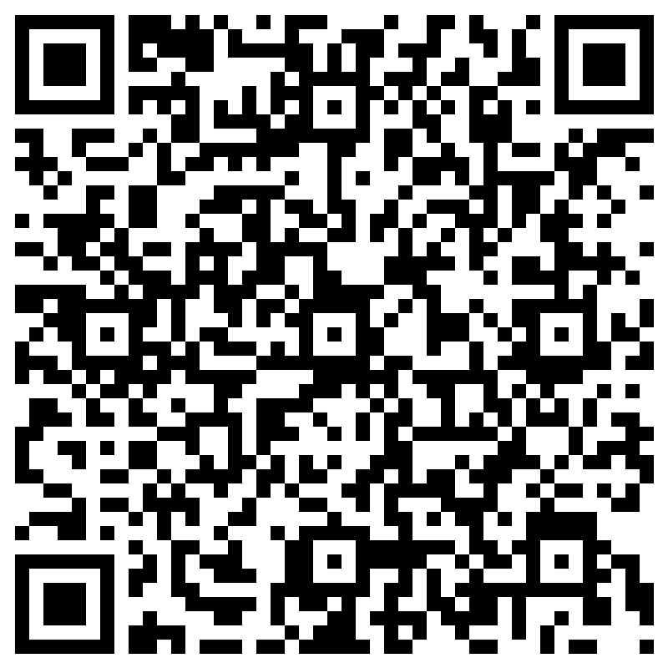
CALL FOR SPEAKER
Envie de participer et proposer une session speaker ?
C'est ouvert à tous et gratuit!
Déposes ton sujet de session (15 à 20 min ) via ce formulaire >> L’équipe Biz Apps French Community te recontactera.
Notes:
Lien vers le call for speaker : https://forms.office.com/r/N18UUUK36p

Slide 4

Dropdownlists bi directionnelles
Guillaume MACOUIN Chef de projet - Référent technique
Comment implémenter 2 dropdownlist de manière bi directionnelles sans avoir l'erreur de référence cyclique.

Slide 5
Exploitez la puissance de l'IA générative avec Power Platform
Sanaâ Bahou Customer Success Manager
Une révolution à portée de main ! Utiliser les fonctionnalités de génération automatique pour créer vos applications et flux en quelques clics. Préparez-vous à révolutionner votre approche de la création et de l'automatisation.

Slide 6
Nouveautés, liens pratiques, …
Echanger librement avec les experts de la communauté Francophone Power Platform, …

Slide 7
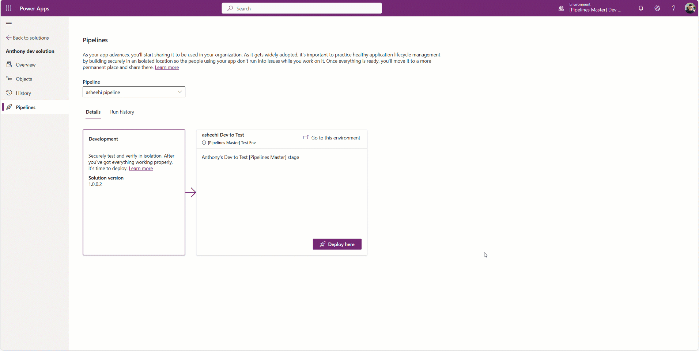
Pipelines Déploiement planifié
Planifier le jour et l’heure de déploiement en test / Recette / Prod
Plus de puissance avec les pipelines dans Power Platform | Microsoft Power Apps

Slide 8
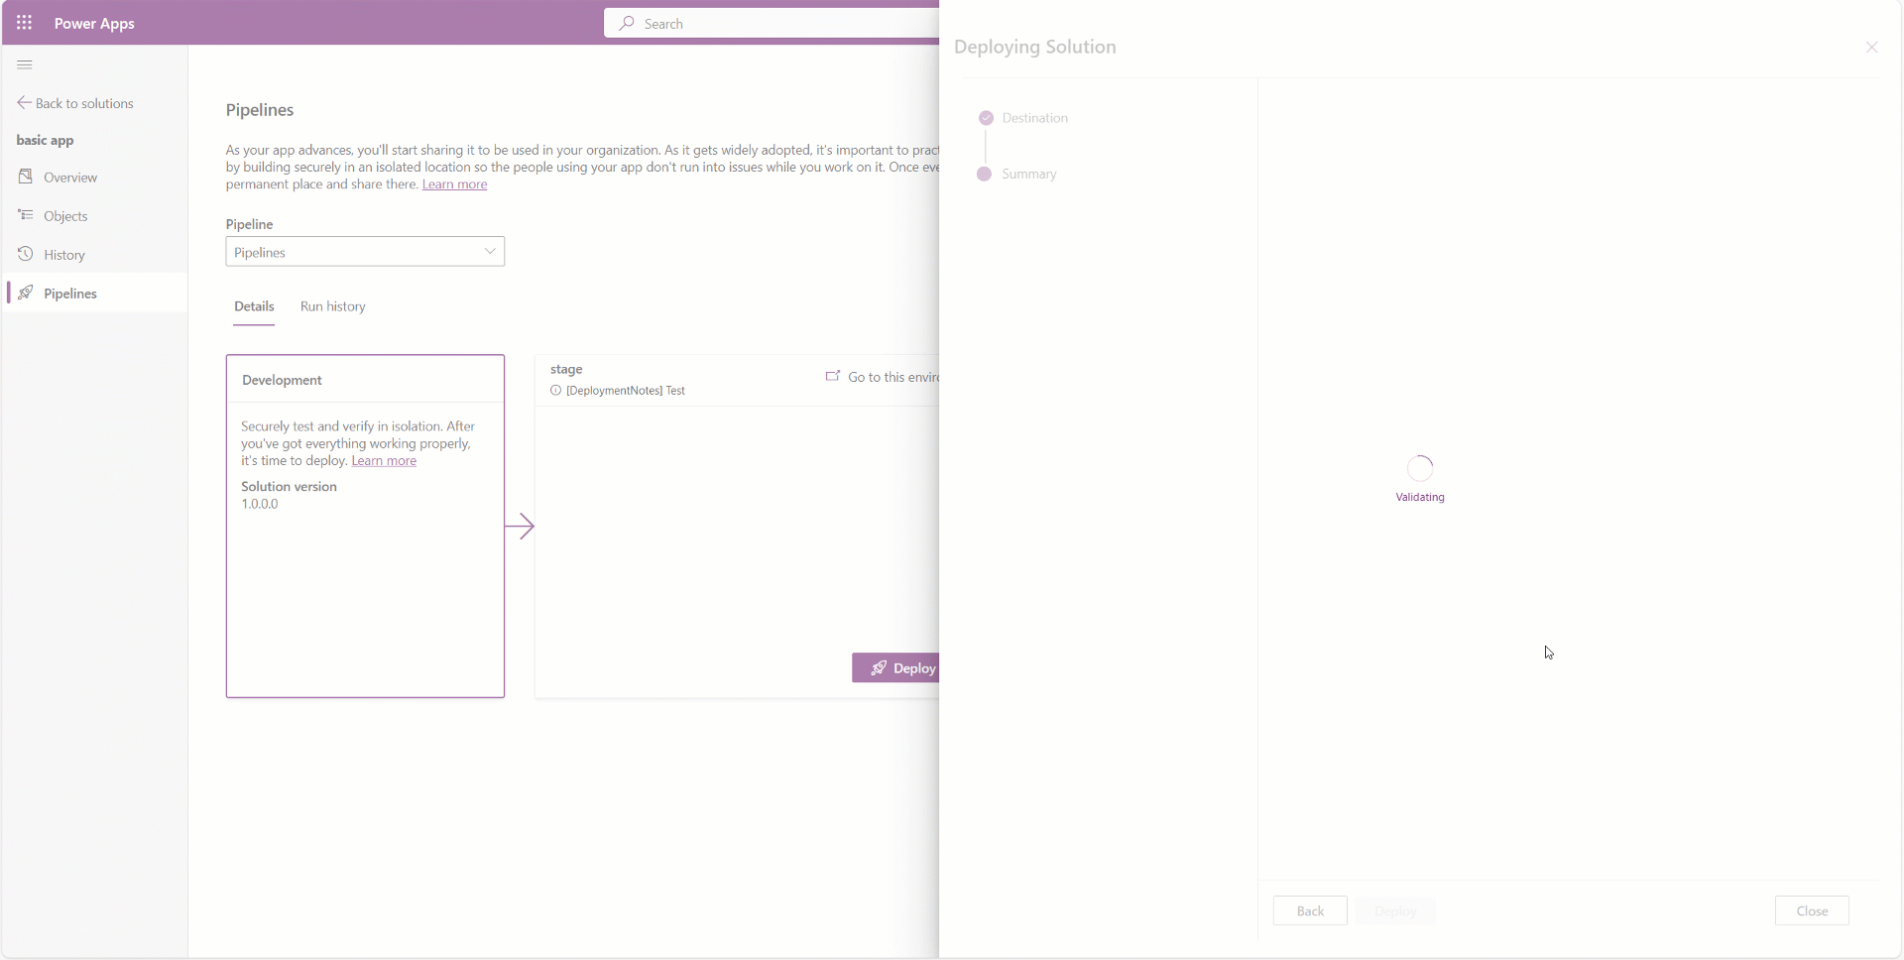
Autres nouveauté Pipelines
Ajout de notes / commentaires au déploiement
Prise en charges de Power Pages
Bientôt génération de notes / Commentaire par l’IA
Plus de puissance avec les pipelines dans Power Platform | Microsoft Power Apps

Slide 9
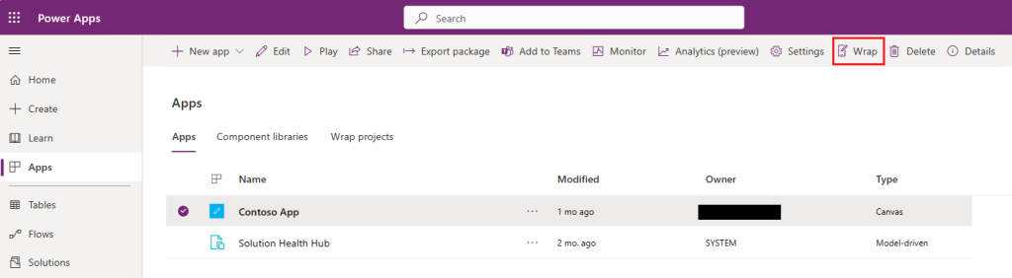
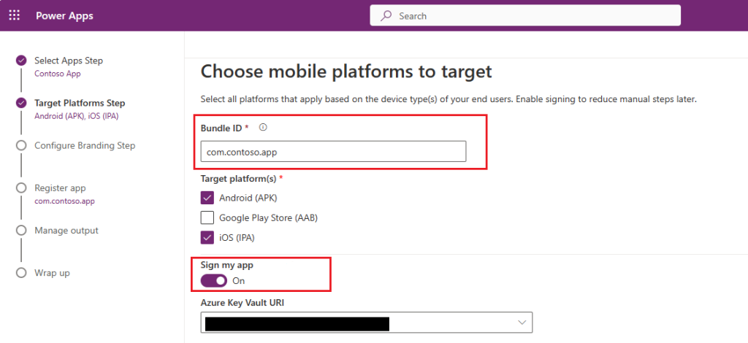
Assistant Wrap Power Apps
Choisissez vos plates-formes cibles (Android et iOS) et activez la signature automatique de code pour votre package d’application mobile (facultatif) dans l’assistant d’encapsulation.
L’Assistant Wrap configure automatiquement toutes les autorisations d’API requises et inscrit votre application mobile dans le cloud Azure.
Annonce de la disponibilité générale de l’encapsulation pour l’Assistant Power Apps | Microsoft Power Apps

Slide 10
Améliorations de la délégation
Plus de problème de delegation pour les function suivantes :
GUID
IsToday
Now
Rand
RandBetween
Today
Preview expérimentale pour !
- RemoveIf & UpdateIf
les expressions Power Fx qui nécessitent une évaluation asynchrone seront désormais déléguées.
Cela signifie que vous n’avez pas besoin de diviser les parties d’une expression en formules distinctes pour qu’elle soit correctement déléguée.
Améliorations de la délégation &#8211; Fonctions asynchrones, UpdateIf et diverses | Microsoft Power Apps

Slide 11
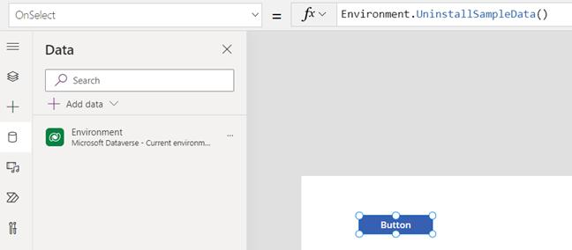
Direct Power Fx Dataverse actions support
Appeler directement une action Dataverse dans une formule.
Un nouvel objet de langage « Environnement »
Disponible avec Power Apps version 3.23022.
Preview

Slide 12
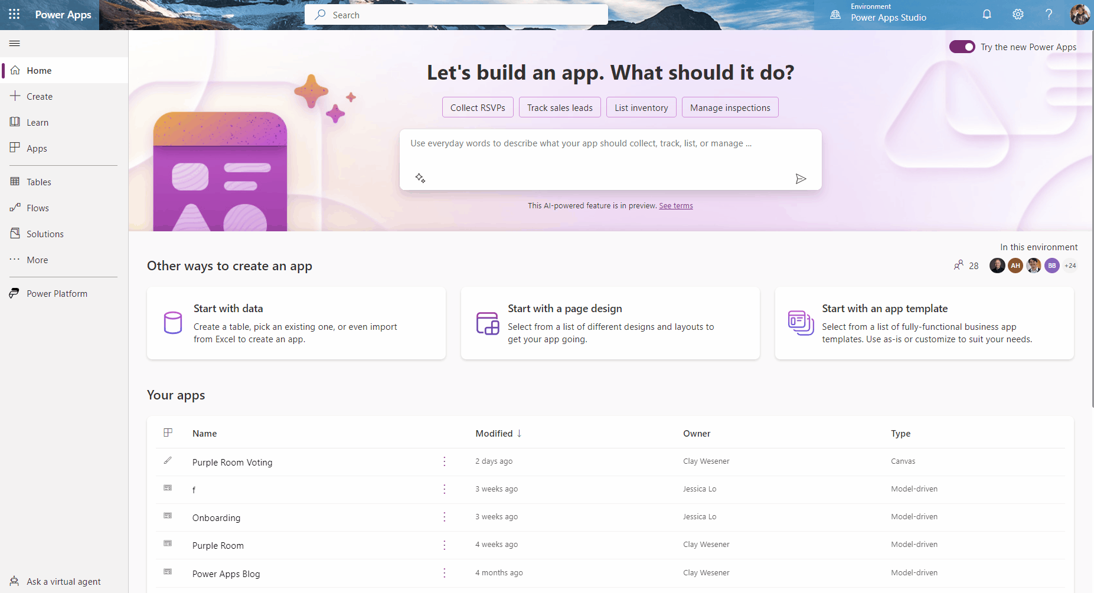
Créer une Power apps à partir d’Excel
Lorsque Copilot est activé, il vous aidera à créer une table en générant le nom de la table, la description de la table, le type et le format de données de colonne, ainsi que l’en-tête de colonne en fonction des données que vous téléchargez.
Présentation d’une expérience plus facile que jamais pour importer des données à partir d’Excel | Microsoft Power Apps

Slide 13
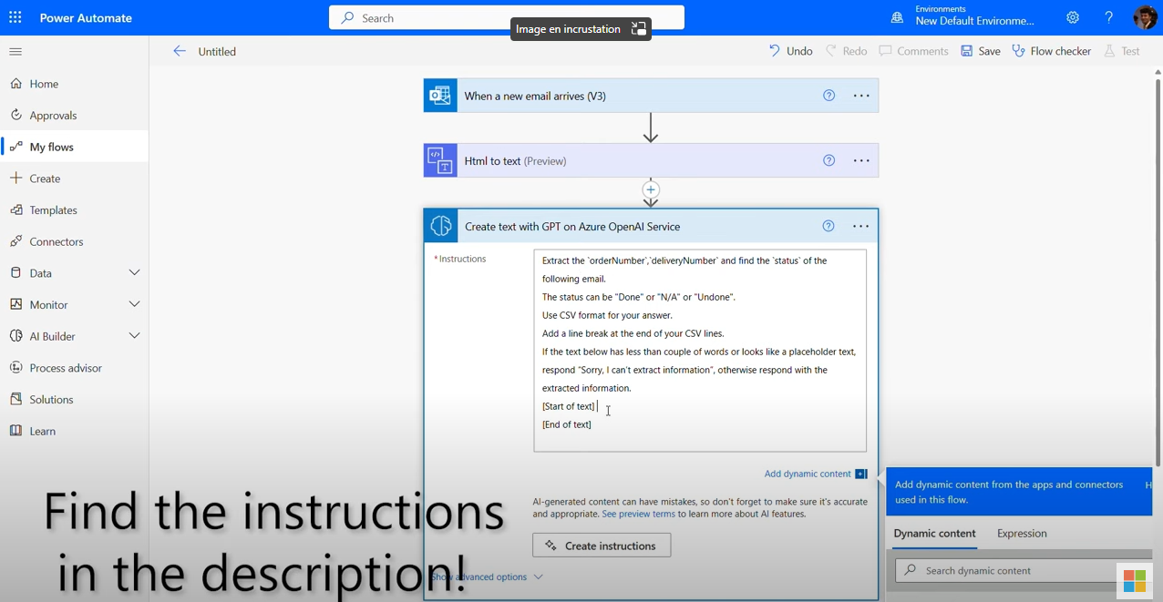
Extraction email avec Chat GPT
Nouvelle action GPT dans AI Builder pour extraire les données dont vous avez besoin du corps de l’e-mail et enregistrer les résultats dans un fichier CSV
Automatisez l’extraction des données de messagerie en quelques minutes avec Power Automate, AI Builder et GPT | Power Automate Blog (microsoft.com)

Slide 14
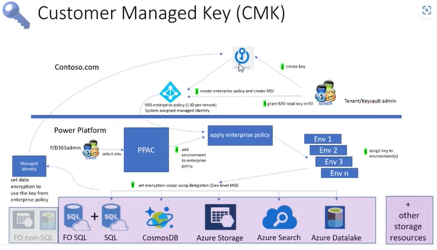
Power Platform Customer-managed key (CMK) en GA
L’administrateur Azure Key Vault crée un coffre de clés et génère une clé de chiffrement.
L’administrateur Power Platform se connecte au Centre d’administration Power Platform (PPAC) et ajoute l’environnement Power Platform à la stratégie Power Platform Enterprise. Toutes les données d’environnement sont automatiquement chiffrées avec la clé de chiffrement.

Slide 15
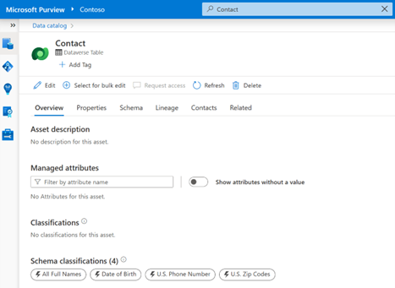
Intégration avec Mirosoft Purview
Créez une carte de données holistique et à jour sur Microsoft Dynamics 365, Microsoft Power Platform
Découverte de donnée sensibles
Classez automatiquement les ressources de données en fonction des classifications
Gouvernez vos données d’applications métier avec Microsoft Purview | Microsoft Power Apps

Slide 16
Intégration de Microsoft Sentinel
La solution Microsoft Sentinel pour Microsoft Power Platform aidera les organisations à :
Recueillir Journaux d’activité, audits et événements Microsoft Power Platform et Power Apps dans l’espace de travail Microsoft Sentinel.
Détecter l’exécution d’activités suspectes, malveillantes ou illégitimes dans Microsoft Power Platform et Power Apps.
Examiner les menaces détectées dans Microsoft Power Platform et Power Apps et contextualisez-les avec des activités utilisateur supplémentaires dans l’organisation.
Réponder aux menaces et incidents liés à Microsoft Power Platform et à Power Apps de manière simple et prédéfinie manuellement, automatiquement ou via un flux de travail prédéfini.
Intégration de Microsoft Sentinel et Power Platform pour mieux surveiller et protéger vos solutions low-code | Microsoft Power Apps

Slide 17
Liens pratiques
https://ppfc.fr

Slide 18
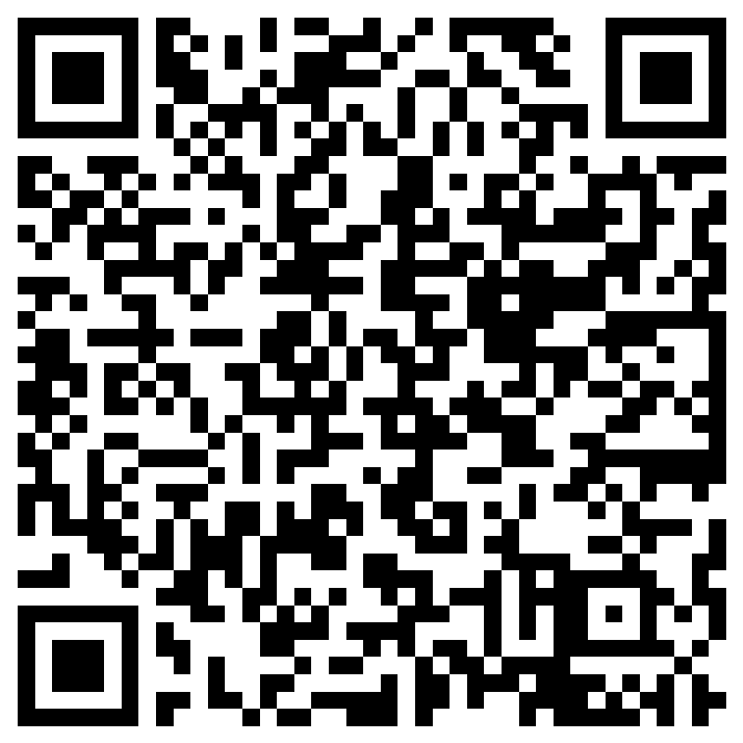
SATISFAIT ? UNE REMARQUE ?
Votre avis nous intéresse !
Répondez à l’enquête via ce formulaire (1 min) L’équipe Biz Apps French Community adapte le format et les sujets en fonction de vos retours !
Un grand Merci !
Notes:
Lien vers l’enquête : https://forms.office.com/r/pP1P8Lq4tw

Slide 19



A la prochaine !
Mercredi 26 juillet à 13h

